Slide 1

New York City AirBnb Analyse
Alexandra T., Andrea G., Christian K., Kathrin E., Thomas S.

Slide 2
1) Data Story:
What is AirBnb:
online marketplace for arranging homestays and tourism services
as it does not own any of the locations
primary purpose is to connect hosts to potential visitors
We want to analyze the listing activity of AirBnb in NYC for the year 2016 to 2019.
In this analysis we try to evaluate how the rental properties are distributed throughout the different neighborhoods in New York and correlate the geographical location with the rental prices, and the property type (private room/apartment/hotel room).
By correlating the different features of the listings and using machine learning techniques, we try to predict the pricing according to the property features and neighborhood. Using this approach we can determine the best value and experience for the customer.
One factor which influences the AirBnB experience is, whether the property is owned by an individual or a cooperation. We try to analyze this through the number of listings owned by an individual, the days the property can be rented out and using text mining to evaluate the listing description. What are the most commonly used attributes in the description of the listings and how do they correlate with neighborhood and price range?
Through the analysis we try to determine whether the evaluated features correlate with being a superhost, meaning, what does it take for your property to be successful.
Furthermore, we try to predict which factors imply a good 'deal' on your AirBnB. How's the price development over time and can we predict the prices for the listings according to their geographical location?

Slide 3
2) Vorgehensmodell:
Daten gesammelt
Daten heruntergeladen
Capture
Data
Manage &
Clean Data
Exploratory
Analysis
Finale Analyse
Reporting
Ergebnisse zusammengefasst:
jupyter Notebook
Powerpoint
Daten gesichtet
Daten zusammengefügt
Daten bereinigt
Klassifikation
Textanalyse
Zeitreihenanlyse
ML/Algorithmen
Predictions
Daten visualisiert (Diagramme und Karten)
Statistiken berechnet

Slide 4
2) Vorgehensmodell:
TO DO: Entwickeln und beschreiben Sie ein Vorgehensmodell, um Ihren Use Case umzusehen! Gehen Sie dabei insbesondere auf ihre erwarteten Daten und das angestrebte Datenmodell ein und recherchieren und beschreiben Sie tatsächlich verfügbare Daten. (Vorgehensmodell)
Sichten der Daten (sehr großer Datensatz ca. 48.000 Einträge)
kategorische Daten (z.B. location/neighbourhood)
numerische Daten (z.B preis/Anzahl Reviews/geography)
Datums- und Textangaben
Explorative Datenanalyse
Datenaufbereitung
Datenanalyse auf verschiedene Datentypen

Slide 5
3) Datenanalyse:
Explorative Datenanalyse
Zeitreihenanalyse der Reviews
Textmining der Apartmentbeschreibung
Klassifikation
ML/Algorithmen
Predictions

Slide 6
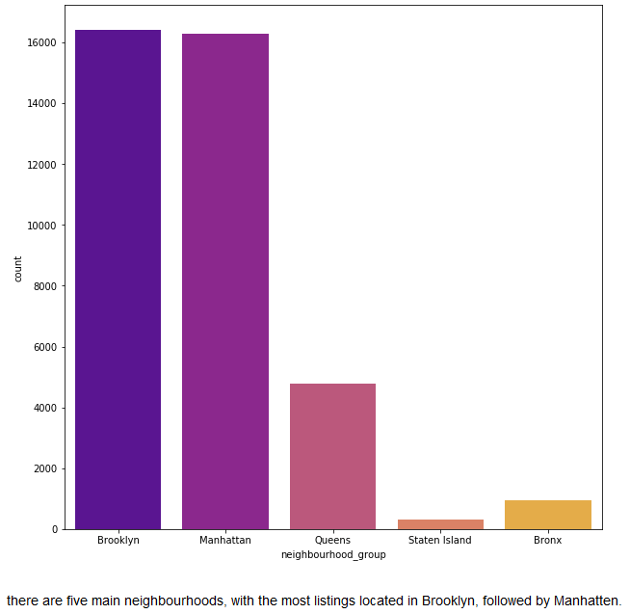
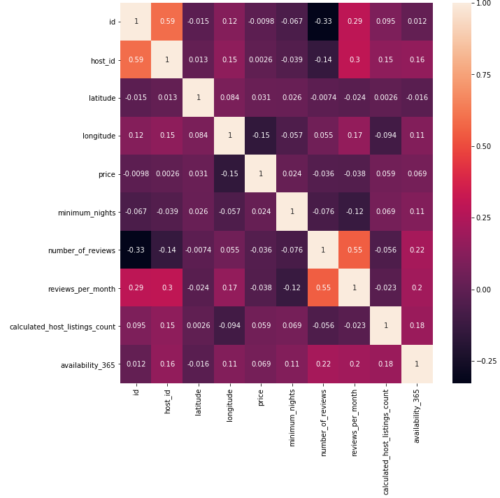
3) Explorative Datenanalyse:

Slide 7
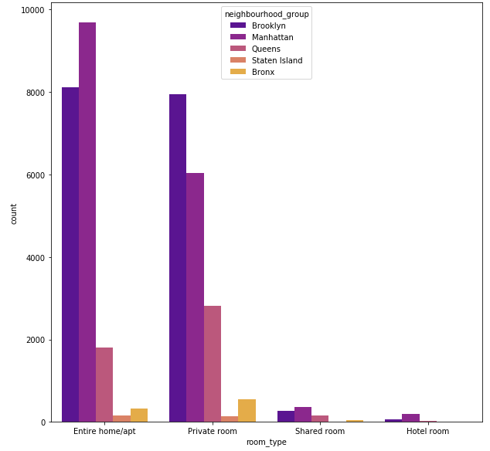
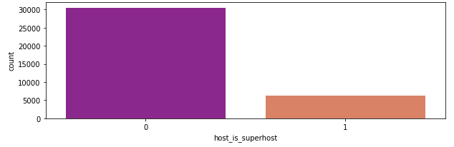
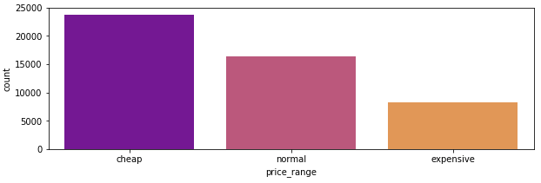
3) Explorative Datenanalyse:

Slide 8
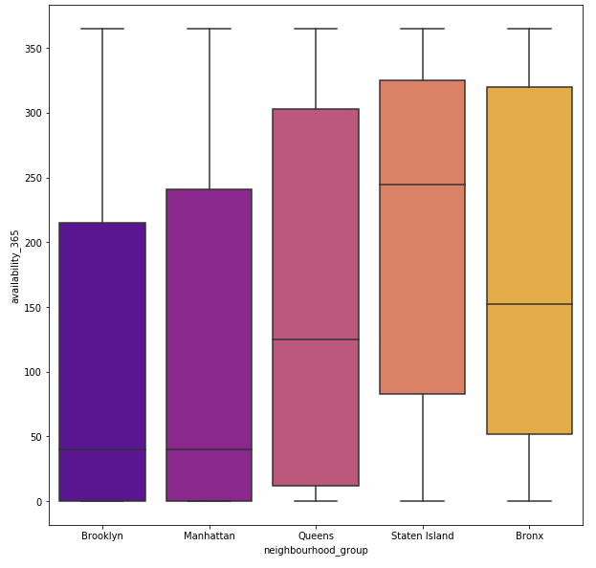
3) Explorative Datenanalyse:

Slide 9
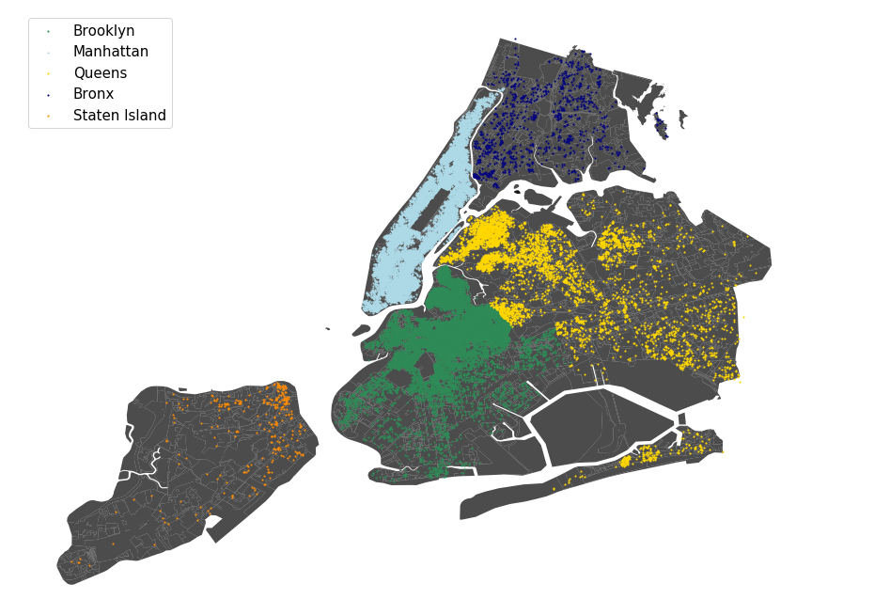
3) Explorative Datenanalyse: Geomapping

Slide 10
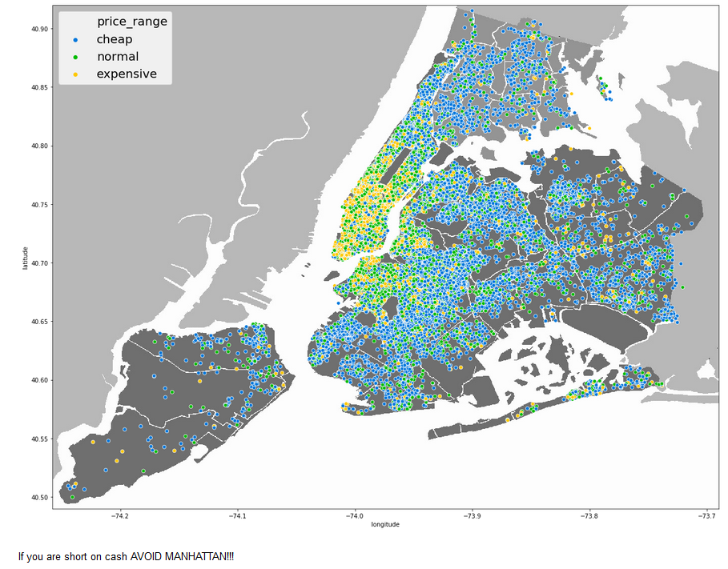
3) Explorative Datenanalyse: Geomapping

Slide 11
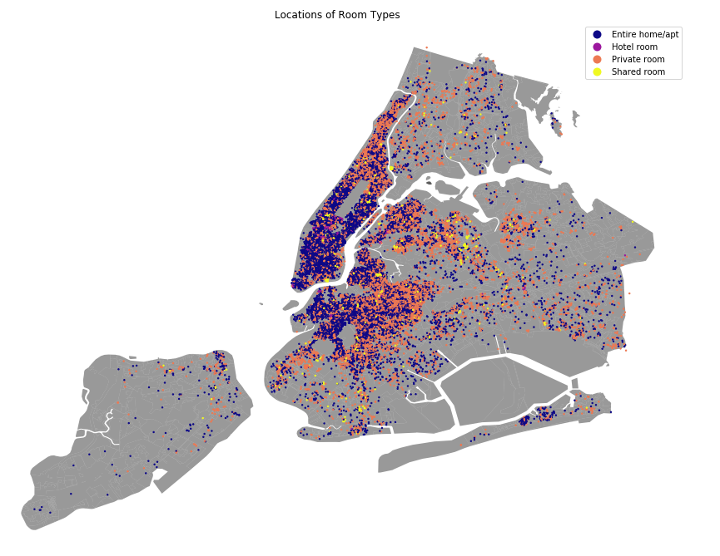
3) Explorative Datenanalyse: Geomapping

Slide 12
3) Explorative Datenanalyse: Geomapping

Slide 13
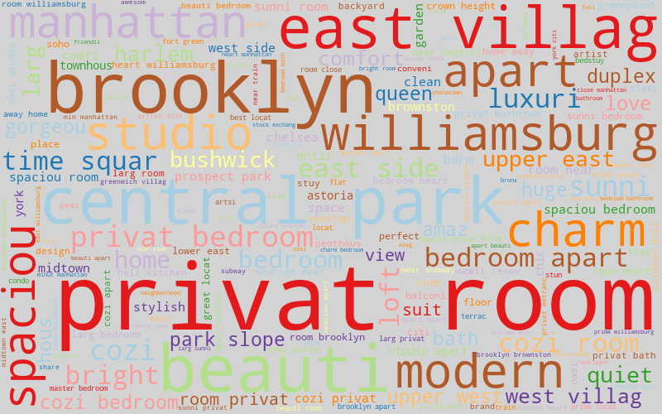
3) Textmining - alle Wörter

Slide 14
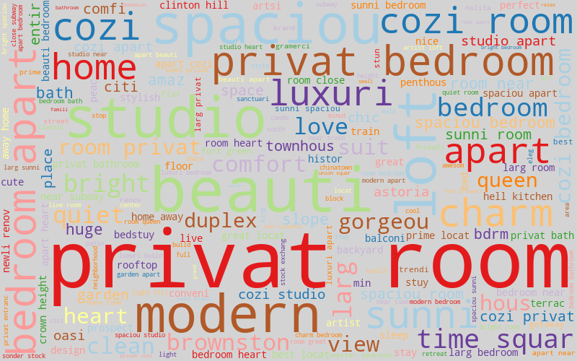
3) Textmining – ohne Stadtviertel

Slide 15
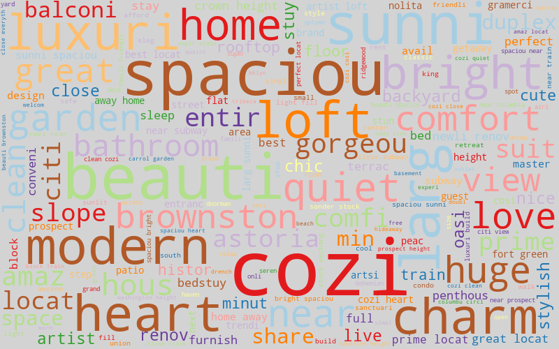
3) Textmining – beschreibende Wörter

Slide 16

3) Datenanalyse: Textmining

Slide 17
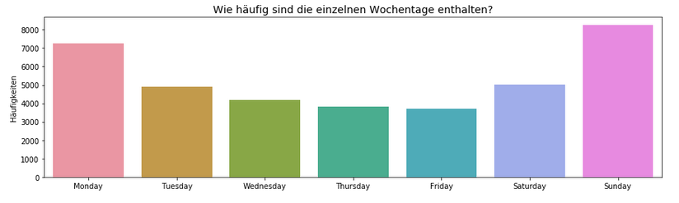
3) Datenanalyse: Zeitreihenanalyse
Aus den Daten ist eine eindeutige Saisonalität zu erkennen
Die Reviews spiegeln das Reiseverhalten wieder
Weihnachten und Silvester sind eindeutig markiert
Quartals- und Wocheneffekte können identifiziert werden

Slide 18
3) Datenanalyse: Classification of price range
Preprocessing steps:
Encode categorical attributes;
Scale numerical variables;
How many features are truly descriptive? CV & PCA;
Create a history of preprocessed data and save them in an appropriate database.
Run classification algorithms and choose the best one.

Slide 19
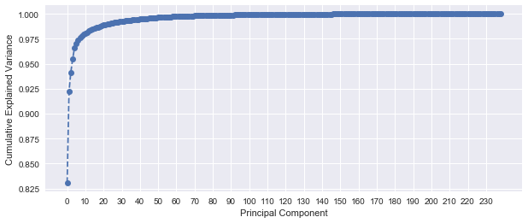
3) Datenanalyse: Classification of price range
Elbow!
6 or 7 feature are OK

Slide 20
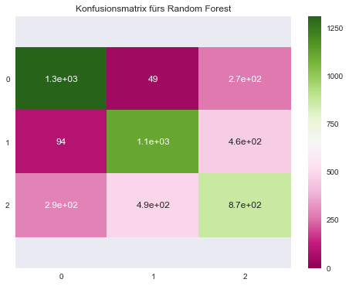
3) Datenanalyse: Classification of price range
Cheap/normal priced accommodations are categorised pretty well!

Slide 21
3) Datenanalyse: Classification of price range
Expensive listings confuse ideas, though…

Slide 22
3) Datenanalyse: Classification of price range
What did we learn?
The model works pretty cool when it has to examine cheap/normal priced listings;
The model performs poorly when it comes to classify expensive accommodations. It can be that resampling alone was not enough, or it has to be done in another way;
Maybe collinearity can spoil the categorization. For instance entire apartments are the most expensive kind of lodgings, and they mostly lie in Manhattan, the most expensive borough.
How can the model be improved?
Rerun the model by including some other/different features from the dataset listing.csv.gz, like 'host_is_superhost’;
Divide the price range in more bins and look at the change;
Compare with the results of a regression analysis on the 'price' target;
Perform 5 separate, borough-by-borough, classifications. Sensible differences in performance can be the smoking gun for some dishomogeneity on the distribution of the sample (ask for better data);
One-hot encoded vectors could be rescaled, too. However, all but one have been excluded by PCA.

Slide 23
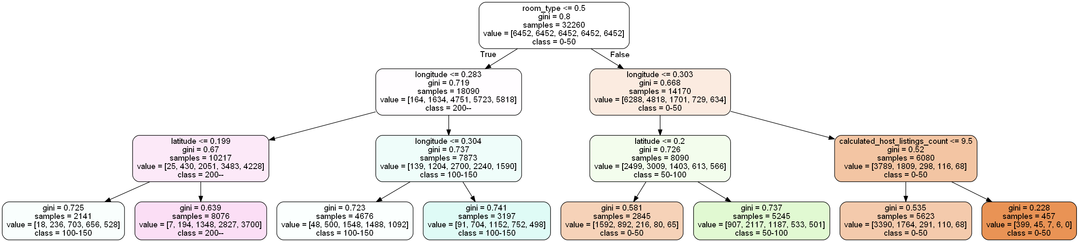
3) Datenanalyse: Decision Tree

Slide 24
Best features – was haben wir gelernt?
Bester Stadtteil: Brooklyn – gute Lage viele Superhosts, günstiger als Manhattan
Weinachten und Silvester ist eine beliebte Reisezeit
Was in die Beschreibung schreiben: „spacious/cozy/beautiful“
Superhost keine aussagekräftige Größe
Analyse gut für günstige listings, Vorhersagemodell nicht gut für den Luxus Sektor der listings
Room Type und Lage hat höchste Aussagekraft

Slide 25
4) Projektdokumentation:
Grafiken
Datensatz
jupyter Notebook
Powerpoint

Slide 26
Aufgaben (Folie kann gelöscht werden)
1)Entwickeln (erfinden) und beschreiben Sie einen realistischen Big Data Analytics Use Case! (Data Story)
2)Entwickeln und beschreiben Sie ein Vorgehensmodell, um Ihren Use Case umzusehen! Gehen Sie dabei insbesondere auf ihre erwarteten Daten und das angestrebte Datenmodell ein und recherchieren und beschreiben Sie tatsächlich verfügbare Daten. (Vorgehensmodell)
3)Analysieren Sie ihre Daten und setzen Sie ihren Use Case mit Python und einer relationalen Datenbank (eine MySQL-Instanz ist auf ihren Rechnern verfügbar) um! Wählen Sie dabei geeignete Verfahren zur Vorverarbeitung und Datenanalyse aus. Beschreiben Sie Ihr Vorgehen und Ihre Ergebnisse. Inwiefern Decken sich Ihre Ergebnisse mit ihren Erwartungen? (Coding)
4)Bereiten Sie eine Dokumentation Ihres Use Cases mit allen Teilschritten Ihrer Arbeit auf und präsentieren Sie Ihre Ergebnisse in der großen Gruppe aller Teilnehmer.

Slide 27
Decision Tree - Categorizing
Explained Variable: price
Categorizing price into 6 bins now
0 – 50 $
50 – 100 $
100 – 150 $
150 – 200 $
200 – max $
Decissiontree as a mashine learning tool. It categorizes basing on If–then-else statements

Slide 28
Decision Tree - Refeaturing
Explaining Variables
host_is_superhost → renamed to superhost and values are remapped to 0 for f and 1 for t.
longitude → longitude – min(longitude)
Latitude → latitude – min(latitude)
Neighbourhood_groop → remaped to integers values between 0 and 4
Room_type → remapped to 0 – 3

Slide 29
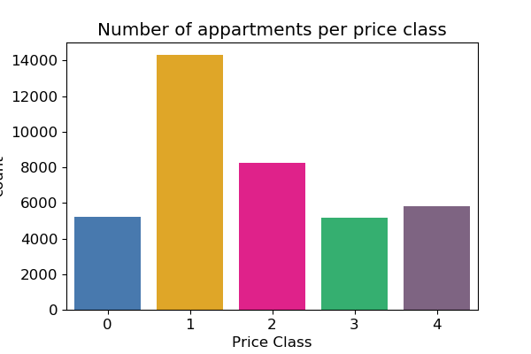
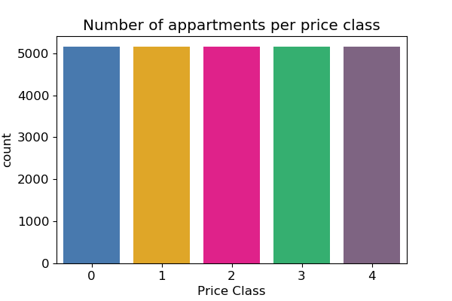
Balancing data
All price class categories should consist of the same number of datasets to avoid underrepresentation of individual classes

Slide 30
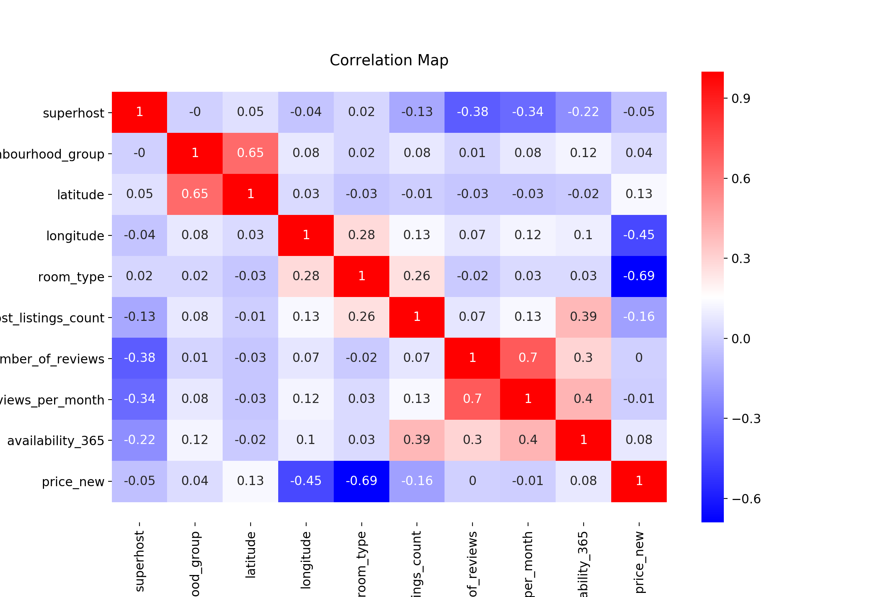
Correlation between price class
Rank correlation because some features are of ordinal scale
Negative correlation between
Price class and longitude
Price class and room type

Slide 31
Decision Tree result
Max Depth 9.00000
Average Accuracy 0.20107
Die wichtigsten Features
room_type 0.713728
longitude 0.178406
latitude 0.097729
calculated_host_listings_count 0.010137

